Slide 1
[AL] 母平均の区間推定・母分散の区間推定
統計学 #10
Notes:
※手計算ができる程度の問題は，試験に備えて電卓を使った練習もしてみてください．

Slide 2
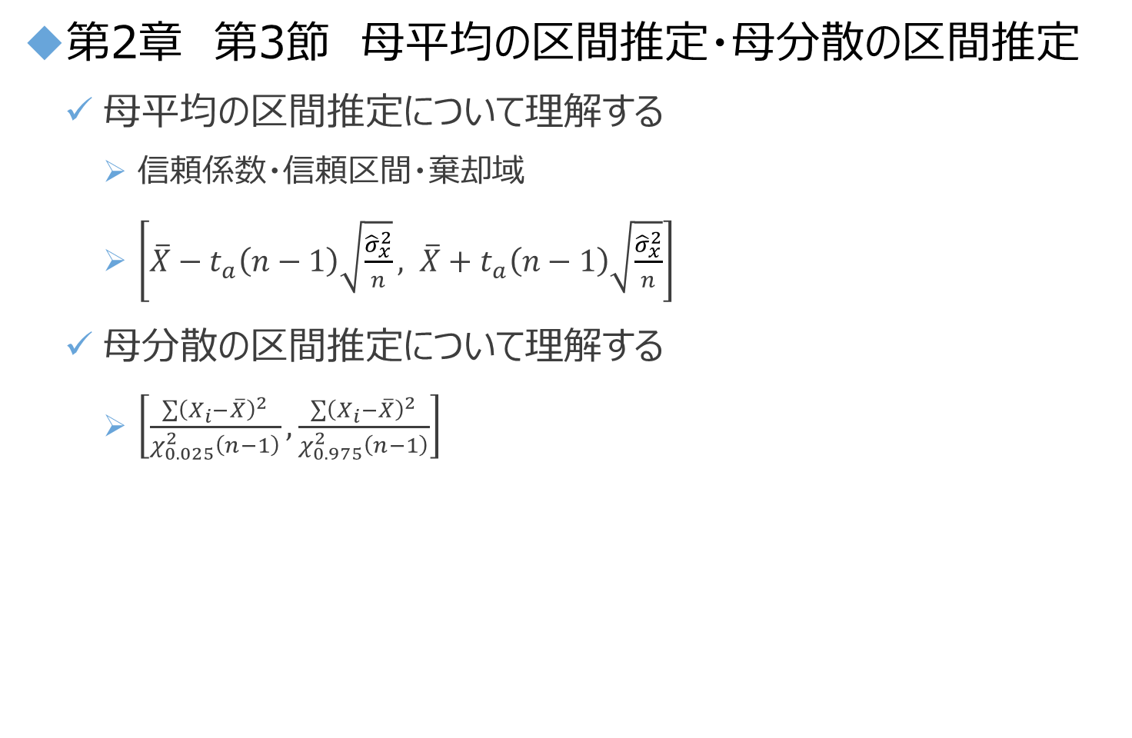
Summary
第2章 第3節 母平均の区間推定・母分散の区間推定
  母平均の区間推定について理解する
    信頼係数・信頼区間・棄却域
    $\left[\overline{X}−t_{a}\left(n−1\right)\sqrt{\frac{{\hat{σ}}_{x}^{2}}{n}}, \overline{X}+t_{a}\left(n−1\right)\sqrt{\frac{{\hat{σ}}_{x}^{2}}{n}}\right]$
  母分散の区間推定について理解する
    $\left[\frac{\sum{{\left(X_{i}−\overline{X}\right)}^{2}}}{χ_{0.025}^{2}\left(n−1\right)},\frac{\sum{{\left(X_{i}−\overline{X}\right)}^{2}}}{χ_{0.975}^{2}\left(n−1\right)}\right]$

Slide 3
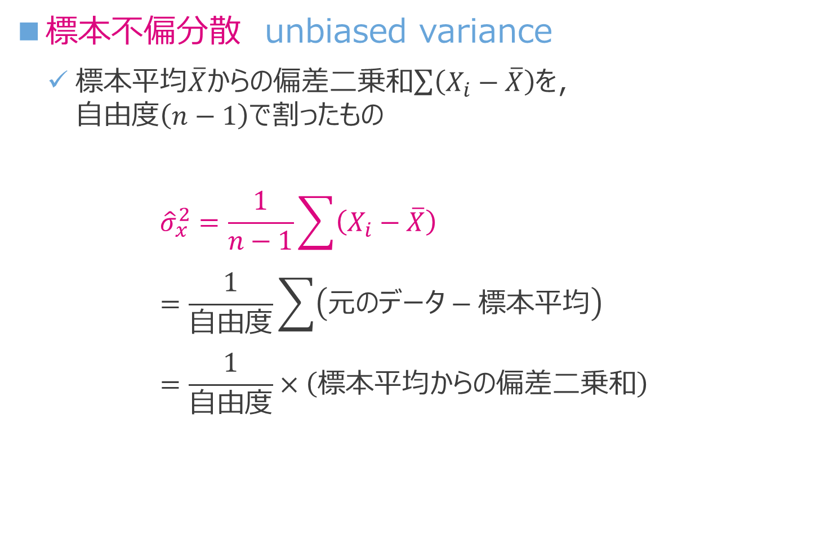
標本不偏分散
復習
標本不偏分散 unbiased variance
  標本平均$\overline{X}$からの偏差二乗和$\sum{\left(X_{i}−\overline{X}\right)}$を，
  自由度$\left(n−1\right)$で割ったもの
  $${\hat{σ}}_{x}^{2}=\frac{1}{n−1}\sum{\left(X_{i}−\overline{X}\right)} \\ =\frac{1}{自由度}\sum{\left(元のデータ−標本平均\right)}=\frac{1}{自由度}×\left(標本平均からの偏差二乗和\right)$$

Slide 4
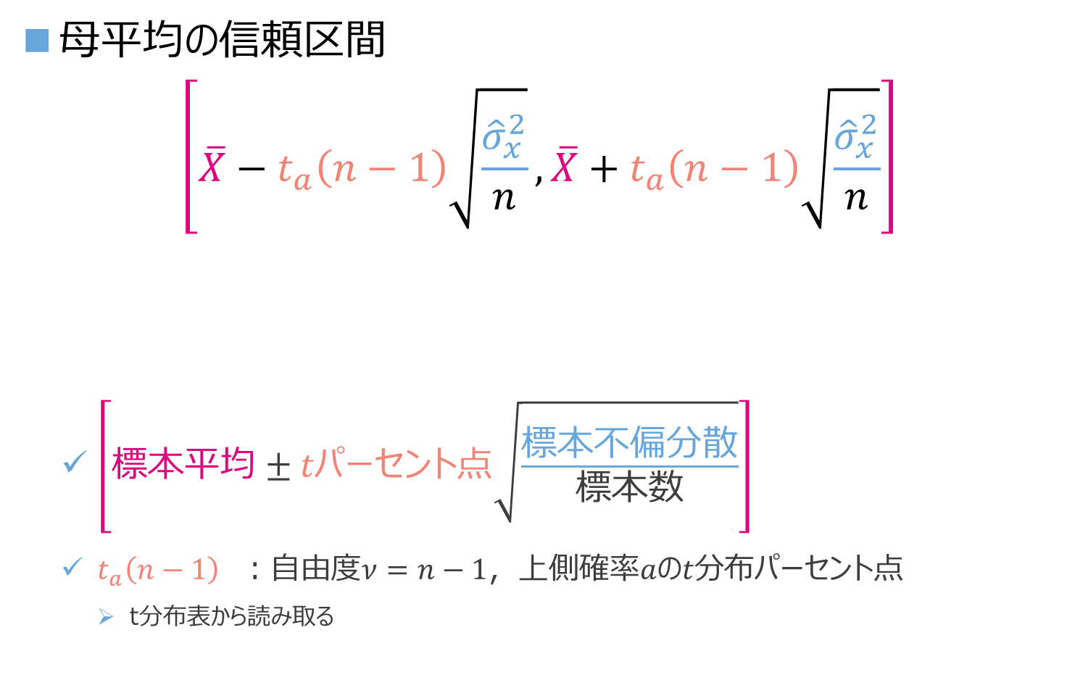
母平均の95%信頼区間
復習
母平均の信頼区間
$$\left[\overline{X}−t_{a}\left(n−1\right)\sqrt{\frac{{\hat{σ}}_{x}^{2}}{n}},\overline{X}+t_{a}\left(n−1\right)\sqrt{\frac{{\hat{σ}}_{x}^{2}}{n}}\right]$$
  $\left[標本平均±tパーセント点\sqrt{\frac{標本不偏分散}{標本数}}\right]$
  $t_{a}\left(n−1\right)$ ：自由度$ν=n−1$，上側確率$a$の$t$分布パーセント点
    t分布表から読み取る
下限値
上限値

Slide 5
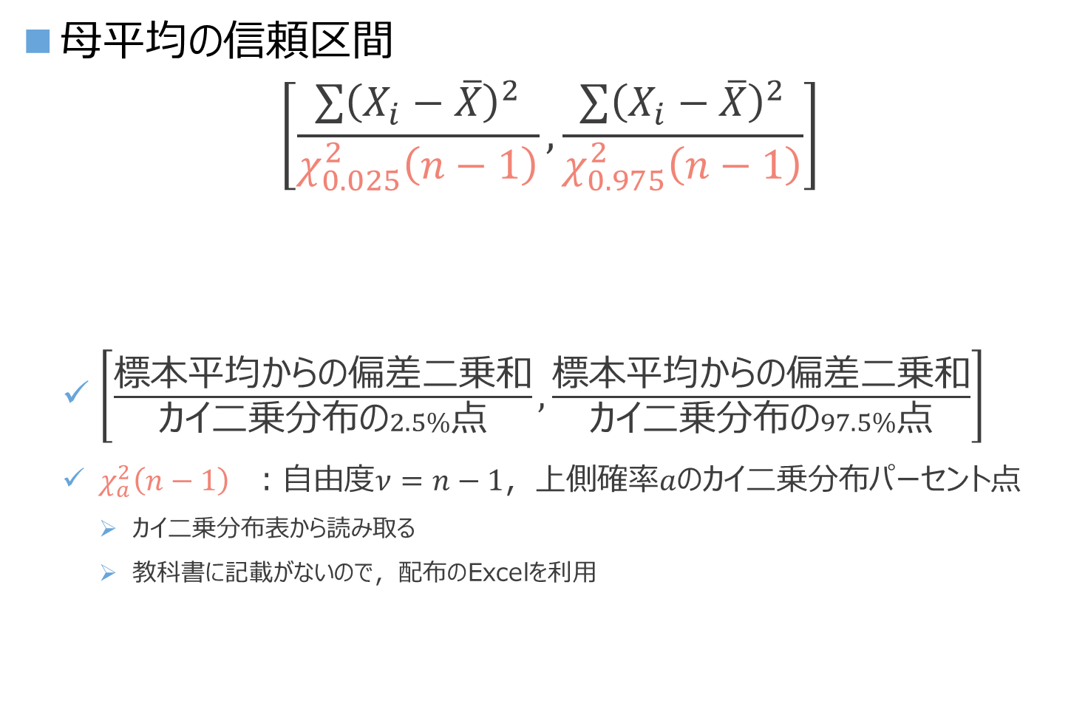
母分散の95%信頼区間
復習
母平均の信頼区間
$$\left[\frac{\sum{{\left(X_{i}−\overline{X}\right)}^{2}}}{χ_{0.025}^{2}\left(n−1\right)},\frac{\sum{{\left(X_{i}−\overline{X}\right)}^{2}}}{χ_{0.975}^{2}\left(n−1\right)}\right]$$
  $\left[\frac{標本平均からの偏差二乗和}{カイ二乗分布の2.5\%点},\frac{標本平均からの偏差二乗和}{カイ二乗分布の97.5\%点}\right]$
  $χ_{a}^{2}\left(n−1\right)$ ：自由度$ν=n−1$，上側確率$a$のカイ二乗分布パーセント点
    カイ二乗分布表から読み取る
    教科書に記載がないので，配布のExcelを利用
下限値
上限値

Slide 6
①テストの得点
ある学級の生徒12人のテスト得点は表の通りであった．
母平均の95%信頼区間を求めよ．

Slide 7
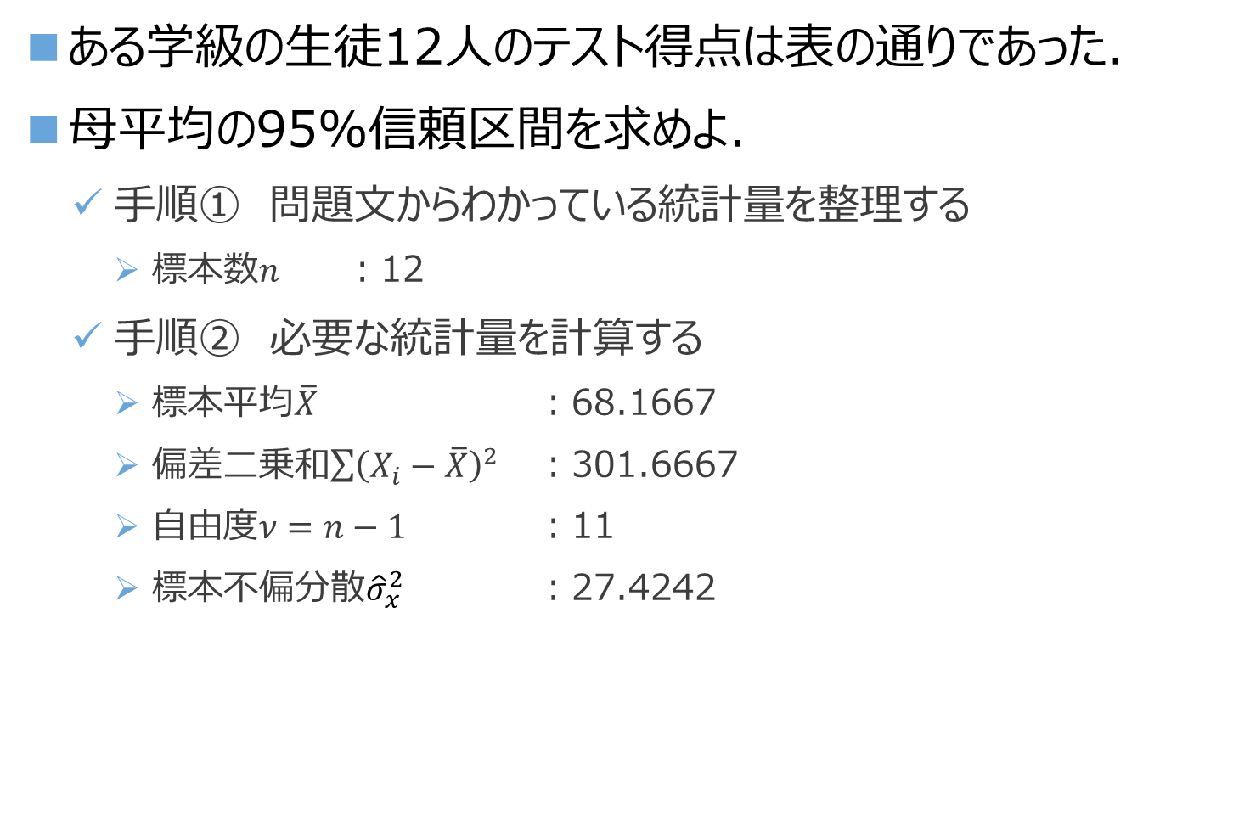
①テストの得点
解説
ある学級の生徒12人のテスト得点は表の通りであった．
母平均の95%信頼区間を求めよ．
  手順① 問題文からわかっている統計量を整理する
    標本数$n$ ：12
  手順② 必要な統計量を計算する
    標本平均$\overline{X}$ ：68.1667
    偏差二乗和$\sum{{\left(X_{i}−\overline{X}\right)}^{2}}$ ：301.6667
    自由度$ν=n−1$ ：11
    標本不偏分散${\hat{σ}}_{x}^{2}$ ：27.4242

Slide 8
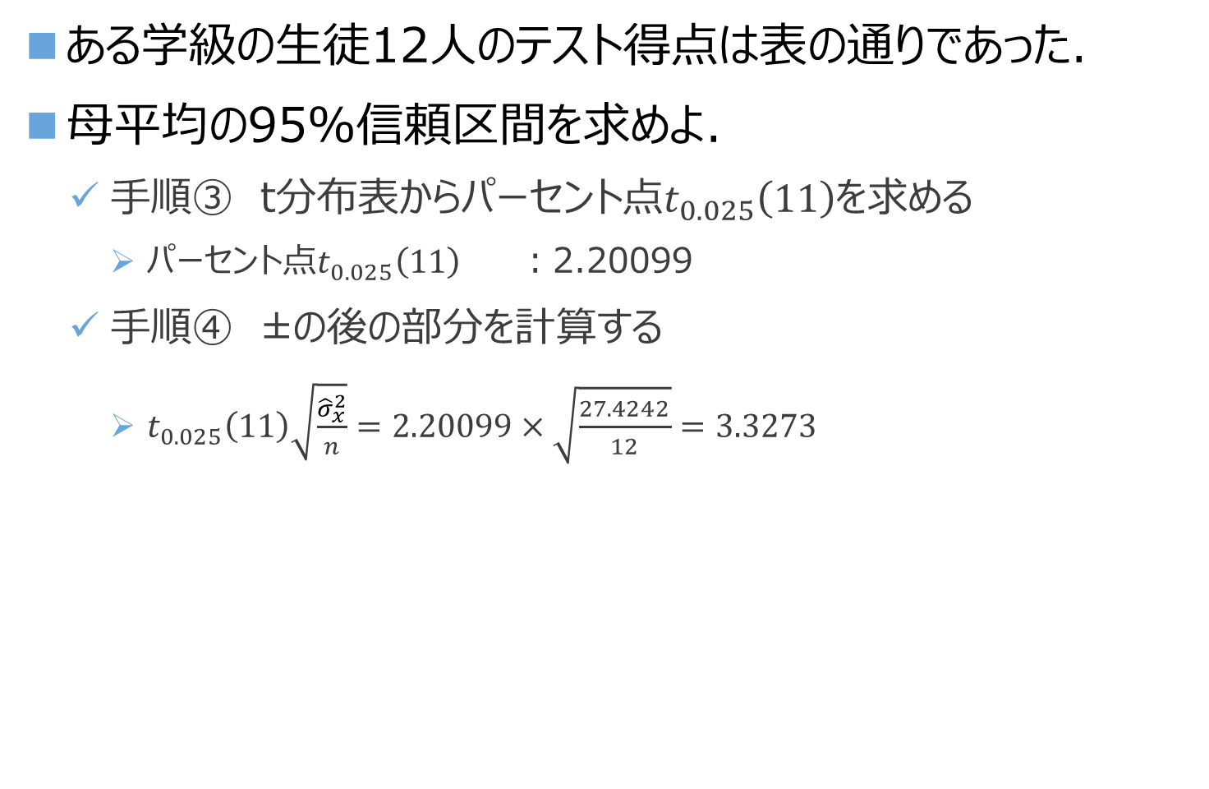
①テストの得点
解説
ある学級の生徒12人のテスト得点は表の通りであった．
母平均の95%信頼区間を求めよ．
  手順③ t分布表からパーセント点$t_{0.025}\left(11\right)$を求める
    パーセント点$t_{0.025}\left(11\right)$ ：2.20099
  手順④ ±の後の部分を計算する
    $t_{0.025}\left(11\right)\sqrt{\frac{{\hat{σ}}_{x}^{2}}{n}}=2.20099×\sqrt{\frac{27.4242}{12}}=3.3273$

Slide 9
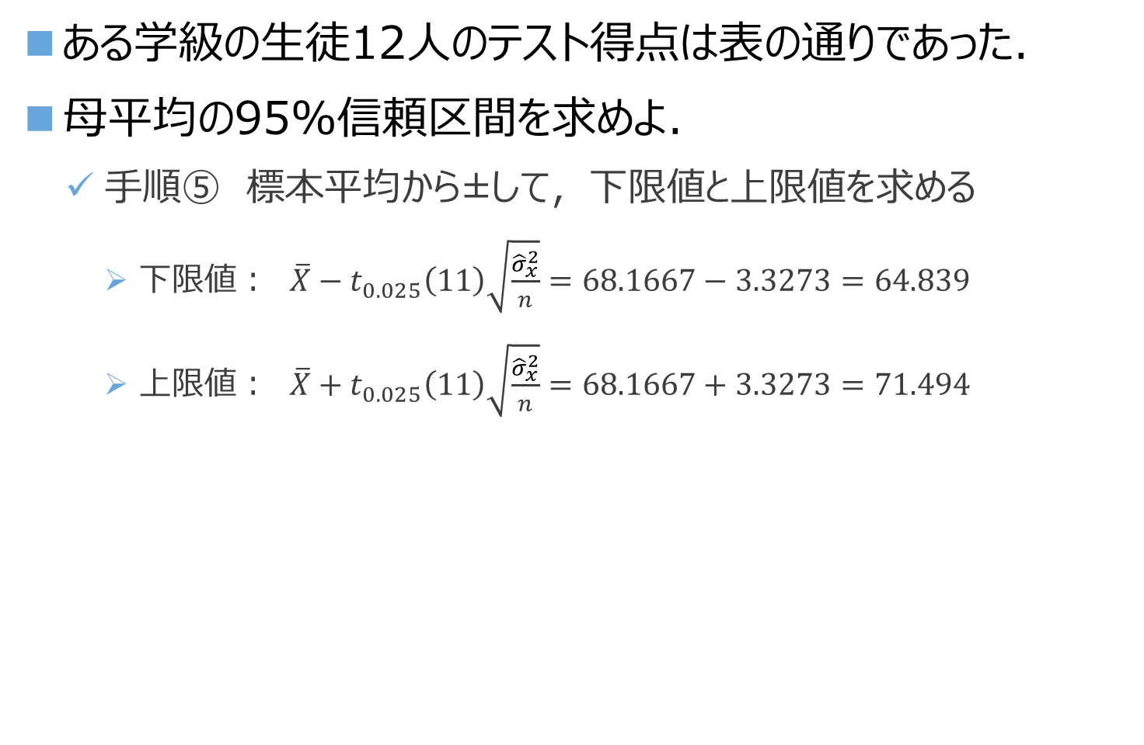
①テストの得点
解説
ある学級の生徒12人のテスト得点は表の通りであった．
母平均の95%信頼区間を求めよ．
  手順⑤ 標本平均から±して，下限値と上限値を求める
    下限値： $\overline{X}−t_{0.025}\left(11\right)\sqrt{\frac{{\hat{σ}}_{x}^{2}}{n}}=68.1667−3.3273=64.839$
    上限値： $\overline{X}+t_{0.025}\left(11\right)\sqrt{\frac{{\hat{σ}}_{x}^{2}}{n}}=68.1667+3.3273=71.494$

Slide 10

②ネジの長さ
ある工場で製造されるネジの長さは正規分布に従い，
母分散は既知で$σ^{2}=0.25$である．
10本を無作為抽出したところ，平均は5.12cmであった．
95%信頼区間における
母平均の下限値と上限値を求めよ．

Slide 11
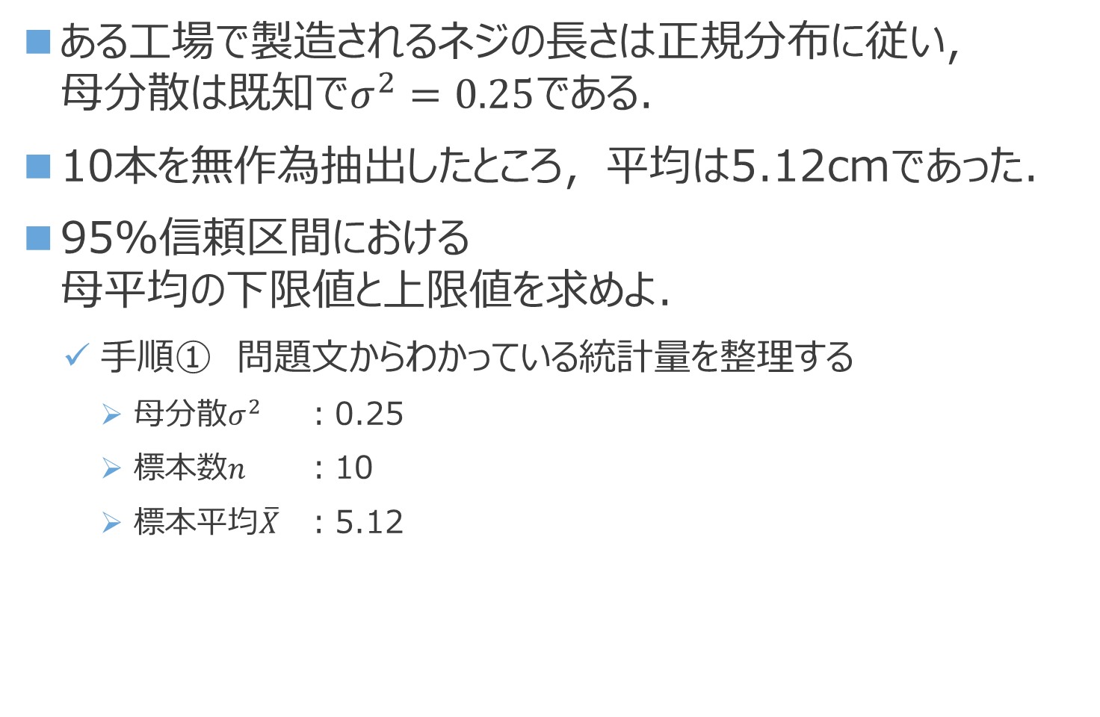
②ネジの長さ
解説
ある工場で製造されるネジの長さは正規分布に従い，
母分散は既知で$σ^{2}=0.25$である．
10本を無作為抽出したところ，平均は5.12cmであった．
95%信頼区間における
母平均の下限値と上限値を求めよ．
  手順① 問題文からわかっている統計量を整理する
    母分散$σ^{2}$ ：0.25
    標本数$n$ ：10
    標本平均$\overline{X}$ ：5.12

Slide 12
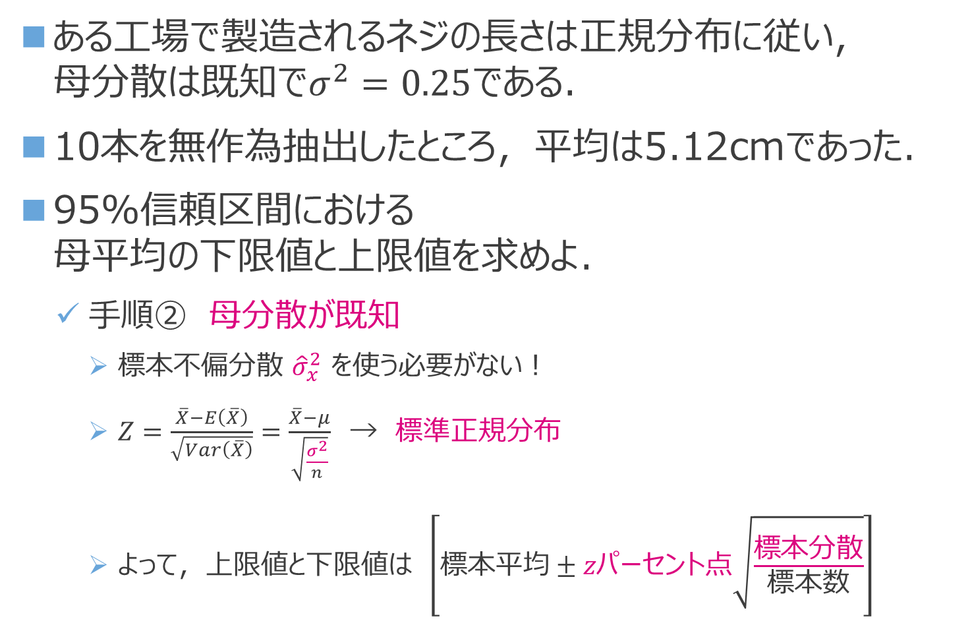
②ネジの長さ
解説
ある工場で製造されるネジの長さは正規分布に従い，
母分散は既知で$σ^{2}=0.25$である．
10本を無作為抽出したところ，平均は5.12cmであった．
95%信頼区間における
母平均の下限値と上限値を求めよ．
  手順② 母分散が既知
    標本不偏分散 ${\hat{σ}}_{x}^{2}$ を使う必要がない！
    $Z=\frac{\overline{X}−E\left(\overline{X}\right)}{\sqrt{Var\left(\overline{X}\right)}}=\frac{\overline{X}−μ}{\sqrt{\frac{σ^{2}}{n}}}$ → 標準正規分布
    よって，上限値と下限値は $\left[標本平均±zパーセント点\sqrt{\frac{標本分散}{標本数}}\right]$

Slide 13
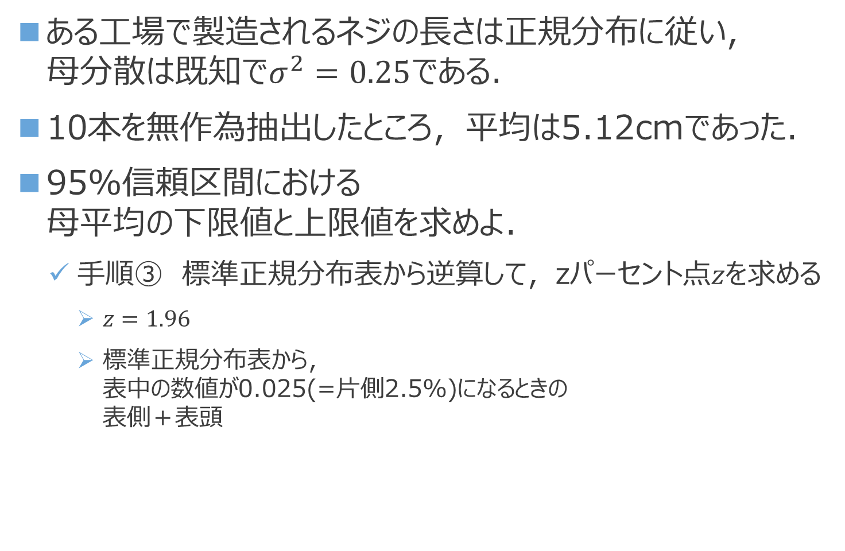
②ネジの長さ
解説
ある工場で製造されるネジの長さは正規分布に従い，
母分散は既知で$σ^{2}=0.25$である．
10本を無作為抽出したところ，平均は5.12cmであった．
95%信頼区間における
母平均の下限値と上限値を求めよ．
  手順③ 標準正規分布表から逆算して，zパーセント点$z$を求める
    $z=1.96$
    標準正規分布表から，
    表中の数値が0.025(=片側2.5%)になるときの
    表側＋表頭

Slide 14
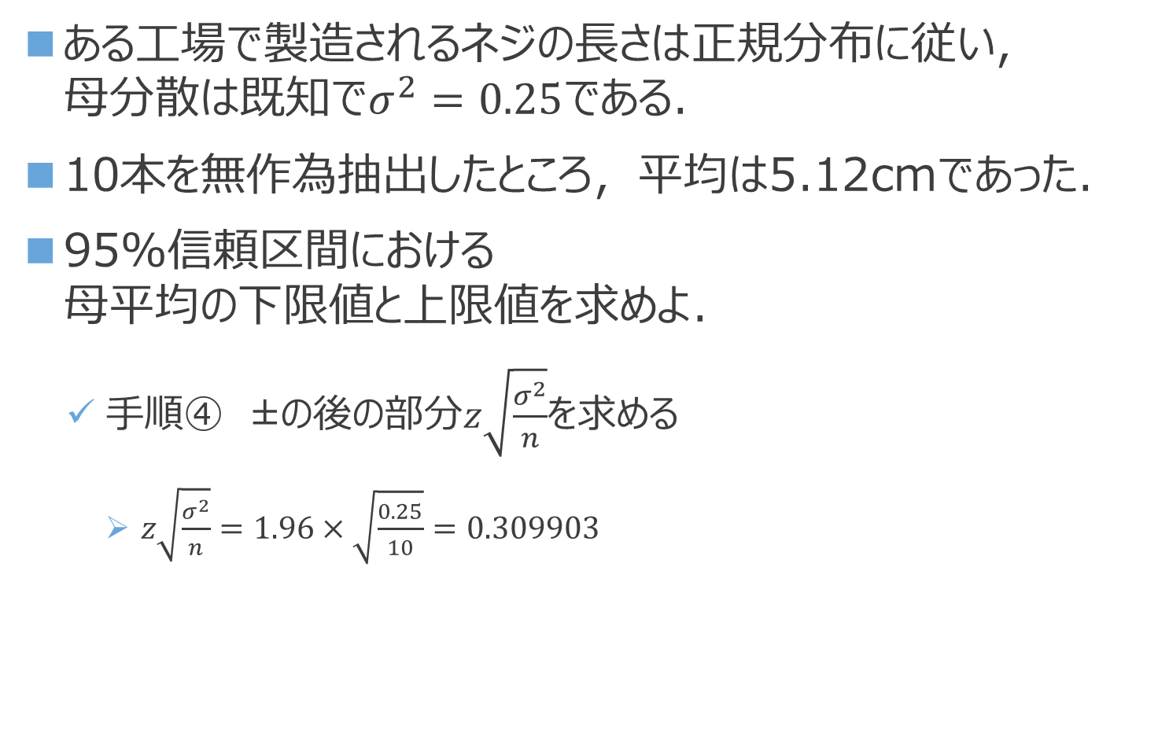
②ネジの長さ
解説
ある工場で製造されるネジの長さは正規分布に従い，
母分散は既知で$σ^{2}=0.25$である．
10本を無作為抽出したところ，平均は5.12cmであった．
95%信頼区間における
母平均の下限値と上限値を求めよ．
  手順④ ±の後の部分$z\sqrt{\frac{σ^{2}}{n}}$を求める
    $z\sqrt{\frac{σ^{2}}{n}}=1.96×\sqrt{\frac{0.25}{10}}=0.309903$

Slide 15
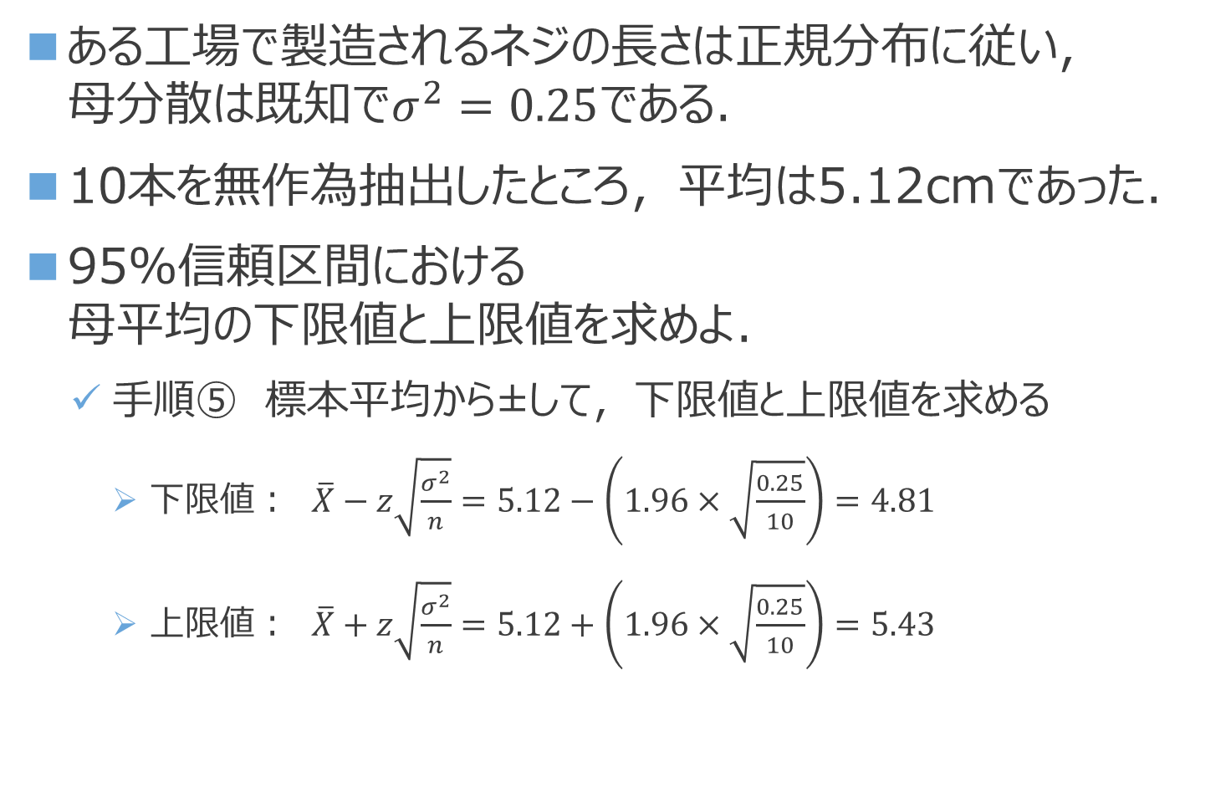
②ネジの長さ
解説
ある工場で製造されるネジの長さは正規分布に従い，
母分散は既知で$σ^{2}=0.25$である．
10本を無作為抽出したところ，平均は5.12cmであった．
95%信頼区間における
母平均の下限値と上限値を求めよ．
  手順⑤ 標本平均から±して，下限値と上限値を求める
    下限値： $\overline{X}−z\sqrt{\frac{σ^{2}}{n}}=5.12−\left(1.96×\sqrt{\frac{0.25}{10}}\right)=4.81$
    上限値： $\overline{X}+z\sqrt{\frac{σ^{2}}{n}}=5.12+\left(1.96×\sqrt{\frac{0.25}{10}}\right)=5.43$

Slide 16

③バッテリーの寿命
あるバッテリーの寿命について，標本20個を測定したところ
標本不偏分散は ${\hat{σ}}_{x}^{2}=36$であった．
母分散の95%信頼区間を求めよ．

Slide 17
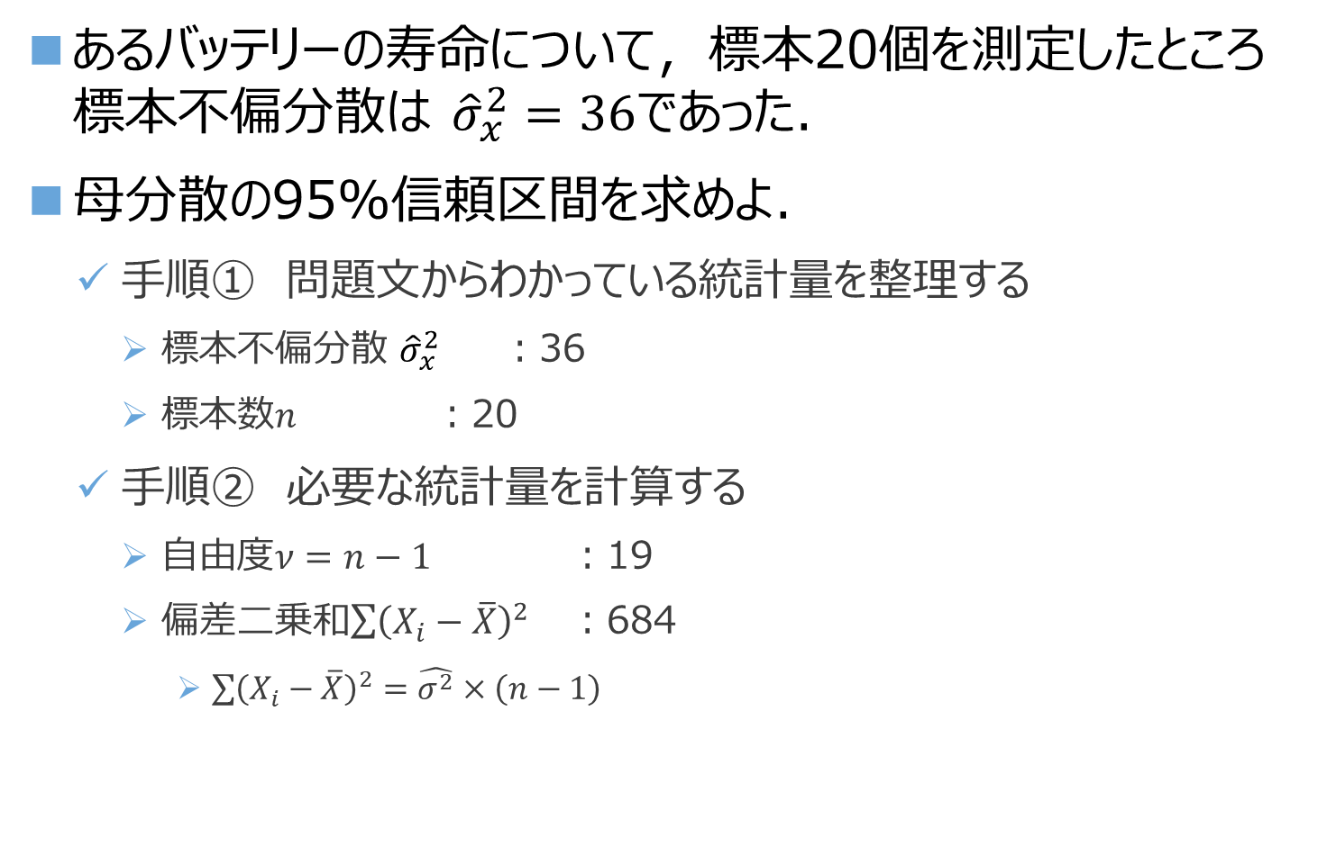
③バッテリーの寿命
解説
あるバッテリーの寿命について，標本20個を測定したところ
標本不偏分散は ${\hat{σ}}_{x}^{2}=36$であった．
母分散の95%信頼区間を求めよ．
  手順① 問題文からわかっている統計量を整理する
    標本不偏分散 ${\hat{σ}}_{x}^{2}$ ：36
    標本数$n$ ：20
  手順② 必要な統計量を計算する
    自由度$ν=n−1$ ：19
    偏差二乗和$\sum{{\left(X_{i}−\overline{X}\right)}^{2}}$ ：684
      $\sum{{\left(X_{i}−\overline{X}\right)}^{2}}=\hat{σ^{2}}×\left(n−1\right)$

Slide 18
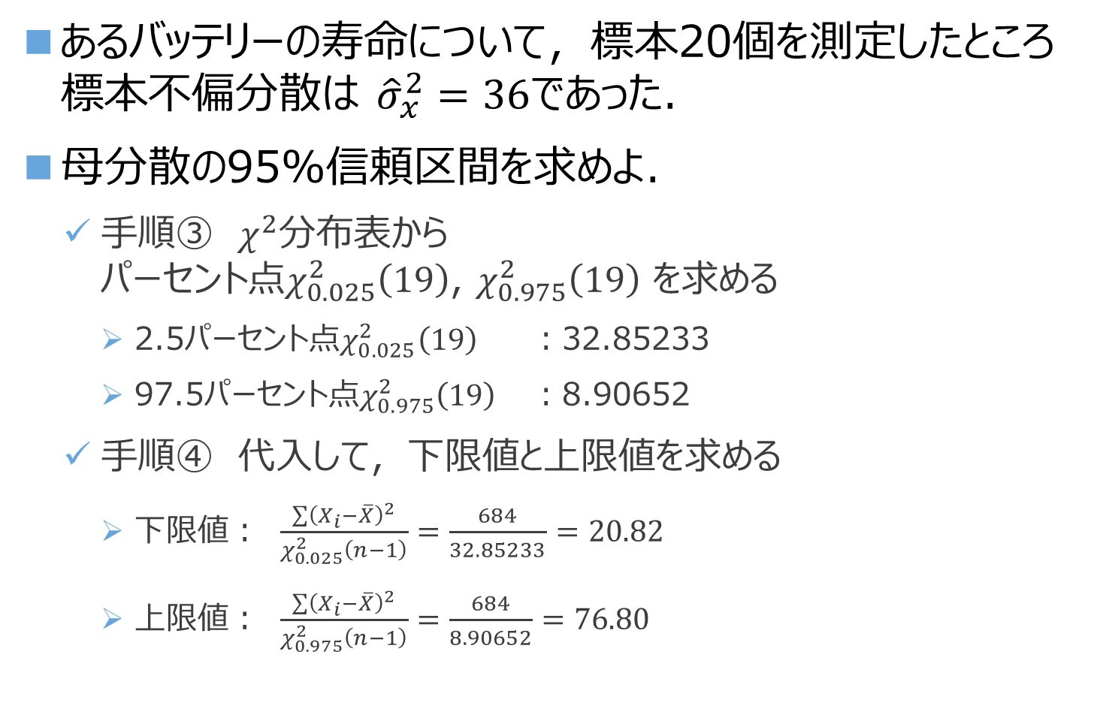
③バッテリーの寿命
解説
あるバッテリーの寿命について，標本20個を測定したところ
標本不偏分散は ${\hat{σ}}_{x}^{2}=36$であった．
母分散の95%信頼区間を求めよ．
  手順③ $χ^{2}$分布表から
  パーセント点$χ_{0.025}^{2}\left(19\right)$, $χ_{0.975}^{2}\left(19\right)$ を求める
    2.5パーセント点$χ_{0.025}^{2}\left(19\right)$ ：32.85233
    97.5パーセント点$χ_{0.975}^{2}\left(19\right)$ ：8.90652
  手順④ 代入して，下限値と上限値を求める
    下限値： $\frac{\sum{{\left(X_{i}−\overline{X}\right)}^{2}}}{χ_{0.025}^{2}\left(n−1\right)}=\frac{684}{32.85233}=20.82$
    上限値： $\frac{\sum{{\left(X_{i}−\overline{X}\right)}^{2}}}{χ_{0.975}^{2}\left(n−1\right)}=\frac{684}{8.90652}=76.80$

Slide 19
④トマトの重量
ある農家のトマト1箱の重量を8箱測定したところ，
表の結果を得た．
母平均の99%信頼区間を求めよ．
母分散の95%信頼区間を求めよ．

Slide 20
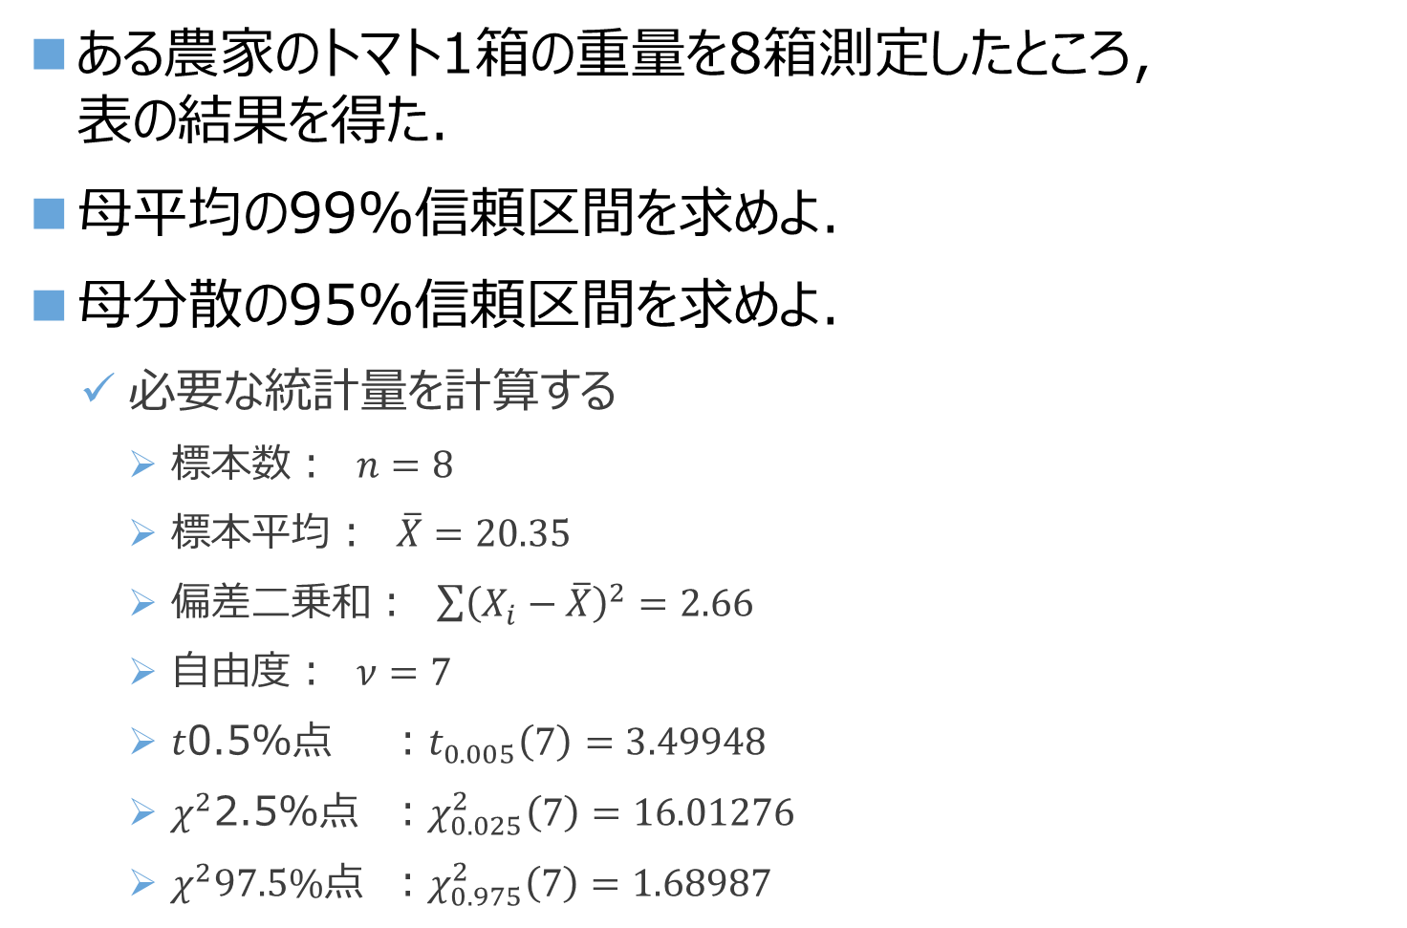
④トマトの重量
解説
ある農家のトマト1箱の重量を8箱測定したところ，
表の結果を得た．
母平均の99%信頼区間を求めよ．
母分散の95%信頼区間を求めよ．
  必要な統計量を計算する
    標本数： $n=8$
    標本平均： $\overline{X}=20.35$
    偏差二乗和： $\sum{{\left(X_{i}−\overline{X}\right)}^{2}}=2.66$
    自由度： $ν=7$
    $t$0.5%点 ：$t_{0.005}\left(7\right)=3.49948$
    $χ^{2}$2.5%点 ：$χ_{0.025}^{2}\left(7\right)=16.01276$
    $χ^{2}97.5\%点$ ：$χ_{0.975}^{2}\left(7\right)=1.68987$

Slide 21
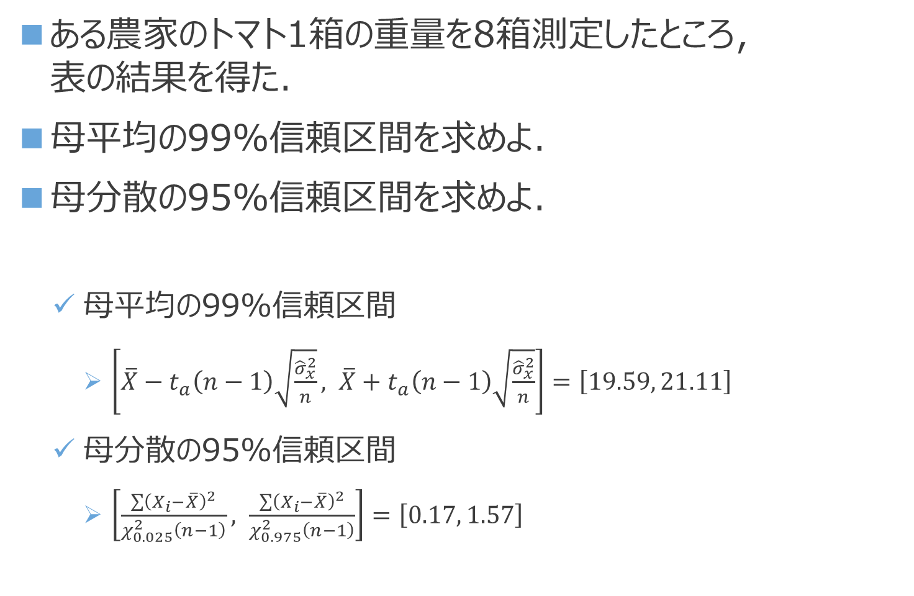
④トマトの重量
解説
ある農家のトマト1箱の重量を8箱測定したところ，
表の結果を得た．
母平均の99%信頼区間を求めよ．
母分散の95%信頼区間を求めよ．
  母平均の99%信頼区間
    $\left[\overline{X}−t_{a}\left(n−1\right)\sqrt{\frac{{\hat{σ}}_{x}^{2}}{n}}, \overline{X}+t_{a}\left(n−1\right)\sqrt{\frac{{\hat{σ}}_{x}^{2}}{n}}\right]=\left[19.59, 21.11\right]$
  母分散の95%信頼区間
    $\left[\frac{\sum{{\left(X_{i}−\overline{X}\right)}^{2}}}{χ_{0.025}^{2}\left(n−1\right)}, \frac{\sum{{\left(X_{i}−\overline{X}\right)}^{2}}}{χ_{0.975}^{2}\left(n−1\right)}\right]=\left[0.17, 1.57\right]$

Slide 22
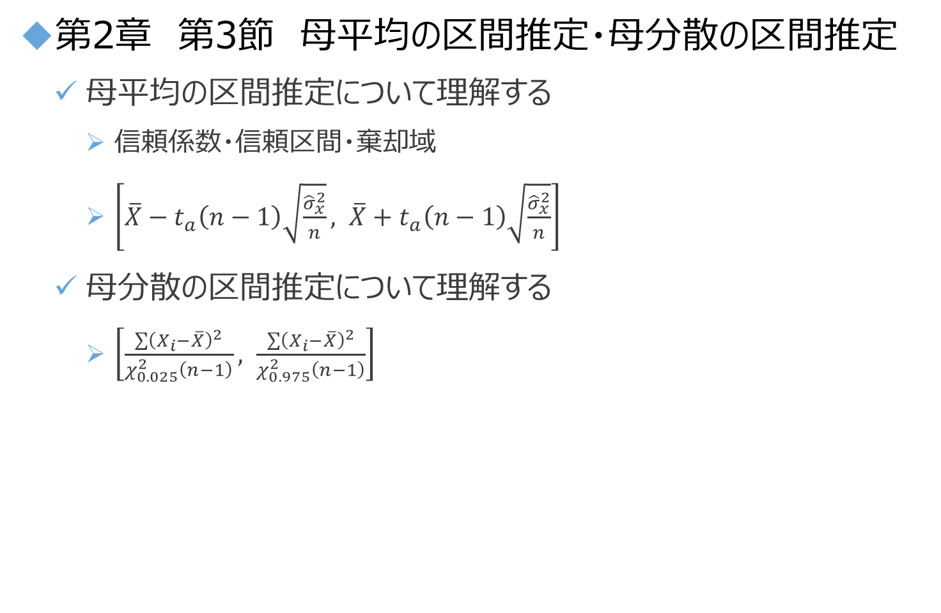
Summary
第2章 第3節 母平均の区間推定・母分散の区間推定
  母平均の区間推定について理解する
    信頼係数・信頼区間・棄却域
    $\left[\overline{X}−t_{a}\left(n−1\right)\sqrt{\frac{{\hat{σ}}_{x}^{2}}{n}}, \overline{X}+t_{a}\left(n−1\right)\sqrt{\frac{{\hat{σ}}_{x}^{2}}{n}}\right]$
  母分散の区間推定について理解する
    $\left[\frac{\sum{{\left(X_{i}−\overline{X}\right)}^{2}}}{χ_{0.025}^{2}\left(n−1\right)}, \frac{\sum{{\left(X_{i}−\overline{X}\right)}^{2}}}{χ_{0.975}^{2}\left(n−1\right)}\right]$

